Slide 1
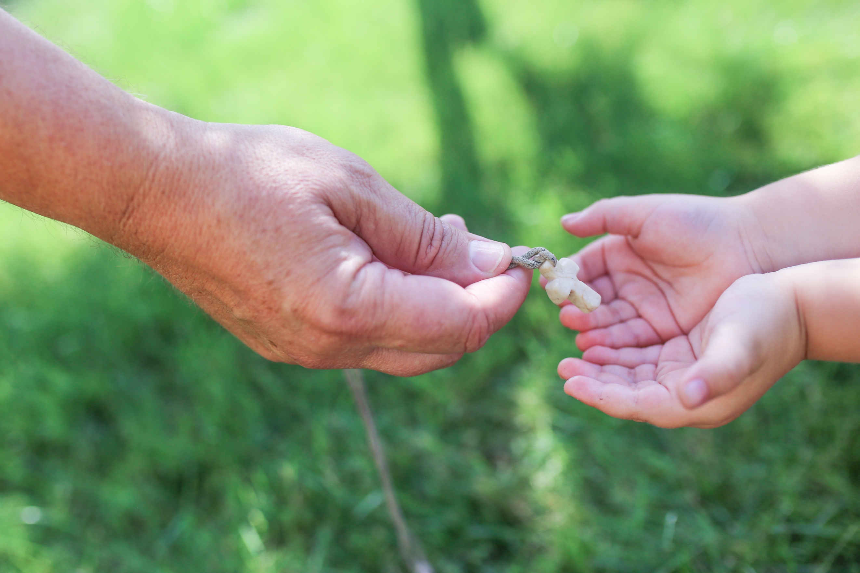
Izzivi odraščanja, mladosti in osebne odločitve za vero
Nekaj je prenos vere, nekaj drugega pa vero poučevati. Vera je dar; vere se ni mogoče naučiti. Da, o veri se učimo, da bi jo bolje razumeli, toda samo z učenjem ne moremo nikoli priti do vere. Vera je dar Svetega Duha.
papež Frančišek

Slide 2
I. DUHOVNI DEL: Svetopisemski odlomek
Poslušaj, Izrael: Gospod je naš Bog, Gospod je edini! Ljubi Gospoda, svojega Boga, z vsem srcem, z vso dušo in z vso močjo! Te besede, ki ti jih danes zapovedujem, naj bodo v tvojem srcu. Ponavljaj jih svojim sinovom in govôri o njih, ko bivaš v svoji hiši in ko hodiš po poti, ko legaš in ko vstajaš! Priveži si jih za znamenje na roko in naj ti bodo za čelni nakit med očmi! Napiši jih na hišne podboje in na mestna vrata!
5 Mz 6,4-9

Slide 3
Za osebni razmislek
Kakšen je bil moj odnos do Boga in Cerkve v obdobju odraščanja?
Kateri dogodki v mojem življenju so me oz. me na poseben način nagovarjajo, da hodim po poti osebne vere?
Gospod, hvala ti za dar vere in za vse ljudi, po katerih sem ga prejel in ga še prejemam.

Slide 4
II. Iztočnica za pogovor: Pot k veri ali proč od nje?
V obdobju odraščanja se mnogi mladi od Cerkve oddaljijo. Otroci pri tem pogosto posnemajo držo svojih staršev, zato je pomembno, da je župnija kraj, kjer se vsi družinski člani od najnežnejših let čutijo sprejete.
Na številnih področjih imamo izkušnjo, da tega, česar sami nimamo, tudi drugim ne moremo dati. To ne pomeni, da bi morali starši odraščajočih otrok imeti o veri veliko znanja. Za večjo oviro se velikokrat izkaže dejstvo, da imajo starši sami šibko vero, zato versko vzgojo svojih otrok v veliki meri ali povsem prelagajo na župnijski verouk.

Slide 5
II. Iztočnica za pogovor: Pot k veri ali proč od nje?
Nekateri starši v svoji rodni družini sami niso dobili izkušnje družinske molitve ali verske vzgoje. Kljub temu, da svoje otroke želijo versko vzgajati, potrebujejo več pomoči pri svoji osebni rasti v veri in tudi pri verski vzgoji svojih otrok. Pri tem je dobrodošla pomoč botrov, katehistov, župnije.
Nekateri vzroke za oddaljevanje mladih od Cerkve vidijo predvsem v nedoslednosti staršev pri verski vzgoji. Če starši niso dosledni, otroci nimajo zgleda, ki naj ga posnemajo. Z drugimi besedami: Otrok ne pošiljamo k sveti maši ali jih odložimo pred cerkvijo, ampak gremo k sveti maši skupaj z njimi, kot družina. Otroku tudi ne rečemo, naj se nauči neko molitev ali prebere svetopisemski odlomek, ampak v družini skupaj molimo in beremo Sveto pismo.

Slide 6
II. Iztočnica za pogovor: Pot k veri ali proč od nje?
V obdobju odraščanja se mnogi mladi od Cerkve oddaljijo. Otroci pri tem pogosto posnemajo držo svojih staršev, zato je pomembno, da je župnija kraj, kjer se vsi družinski člani od najnežnejših let čutijo sprejete.
Na številnih področjih imamo izkušnjo, da tega, česar sami nimamo, tudi drugim ne moremo dati. To ne pomeni, da bi morali starši odraščajočih otrok imeti o veri veliko znanja. Za večjo oviro se velikokrat izkaže dejstvo, da imajo starši sami šibko vero, zato versko vzgojo svojih otrok v veliki meri ali povsem prelagajo na župnijski verouk.

Slide 7
II. Iztočnica za pogovor: Pot k veri ali proč od nje?
Versko življenje v družini ni in ne sme biti umetni tujek, ampak nekaj naravnega, domačega. Na njem, kljub občasnim spodrsljajem, ki se jim ni mogoče povsem izogniti, temeljijo tudi medsebojni odnosi družinskih članov.
Za mladostnika je poleg zgleda življenja staršev po veri zelo pomemben tudi odnos, ki ga v tem obdobju vzpostavijo s svojimi starši. Če je ta dober, je uspešnejša tudi verska vzgoja. Posebno vlogo pri tem ima v družini oče. Še tako »goreča vera« ne more nadomestiti odsotnega in neizprosnega očeta. V tem primeru odnos starša do otroka temu ne sporoča, da je slednji zgled, ki ga je vredno posnemati, prav nasprotno. Prakticiranje vere je za otroka v takem primeru izraz dvoličnosti.

Slide 8
II. Iztočnica za pogovor: Pot k veri ali proč od nje?
Številni starši in stari starši kljub prizadevanju za versko vzgojo svojih otrok in vnukov ter utrjevanju slednje z lastnim zgledom, čutijo breme krivde, ker so se njihovi otroci oddaljili od Boga in Cerkve. V župniji jim moramo dati možnost, da to svoje razočaranje izrazijo in ne obupajo, ampak vztrajajo v molitvi in prošnji, da bodo njihovi otroci in vnuki znova našli pot tudi do cerkvenih vrat.

Slide 9
Za pogovor
Kako v župniji staršem pomagamo pri zavedanju, da je za rast njihovih otrok v veri najpomembnejši njihov lastni zgled?
Kakšne možnosti rasti v veri in dejavne vključenosti naša župnija nudi mladim po prejemu zakramenta svete birme?
Ugotovitve pogovora zapišemo v zapisnik seje ŽPS, saj nam bodo v pomoč pri oblikovanju Naše zaveze v 10. poglavju.

Slide 10
III. REDNO PASTORALNO DELO
Sejo nadaljujemo z obravnavo tem rednega pastoralnega dela.

Slide 11
»Imava štiri otroke in nobeden izmed njih ne hodi k maši.« Te besede mi je povedala z bolečino v glasu, ki je prihajala prav iz srca. Nato je nadaljevala: »Z njimi sva hodila k sveti maši, žrtvovala sva se, da so lahko hodili v katoliško šolo. Naredila sva vse, kar sva mogla.« Nato je za trenutek obmolknila in rekla: »Toda veš, še vedno moliva zanje in kadarkoli naju potrebujejo, jim vedno pomagava. Nad svojimi otroki nikoli ne obupaš.«

Slide 12
Pripravila: dr. Mojca Bertoncel, tajnica Škofijskega urada za laike Nadškofije Ljubljana

